Slide 1
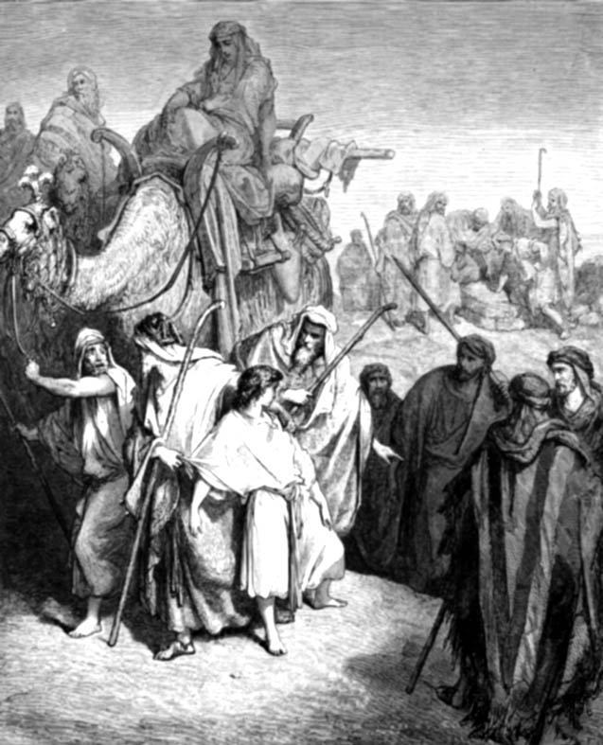
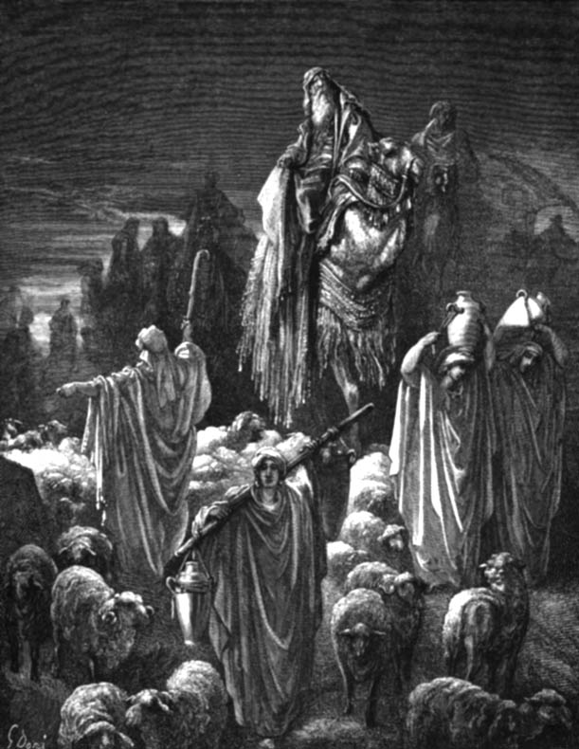
تاريخ
الخروج
بواسطة
تشيام تشينغ كيات
جيني راسواندي
د. ريك جريفيث, مؤسسة الدراسات اللاهوتية الأردنية
BibleStudyDownloads.org

Slide 2


شرح ميريل عن كيتشن (2005)
عالم مصريات عظيم
لكن
تاريخ خروج متأخر
Notes:
Review of On the Reliability of the Old Testament
Kenneth A. Kitchen • Wm. B. Eerdmans Publishing Company 2006-06-09
By Eugene Merrill at DTS Voice
1 April 2005
https://voice.dts.edu/review/kenneth-a-kitchen-on-the-reliability-of-the-old-testament/
Kitchen may be the preeminent Old Testament apologist of the past one hundred years. Not since the days of Robert Dick Wilson, William Henry Green, and Oswald T. Allis has there been a scholar as well equipped and as ready to take up arms in defense of the historicity and general reliability of the Old Testament record. In addition to numerous articles in support of such matters Kitchen authored the well-known handbooks Ancient Orient and Old Testament (Chicago: InterVarsity, 1966) and The Bible in Its World (Downers Grove, IL: InterVarsity, 1977), among others. And all this by an Egyptologist best known outside evangelical circles for his authoritative works in that discipline such as The Third Intermediate Period in Egypt (1100–650 B.C.) (Warminster, UK: Aris and Phillips, 1973) and Pharaoh Triumphant: The Life and Times of Ramesses II, King of Egypt (Warminster, UK: Aris and Phillips, 1983).
The present work, though technically not a history of Israel, is concerned primarily to reestablish the Old Testament as a reliable record of that history in the face of postmodern attempts to rob it of any semblance of historical credibility. In his response to these approaches Kitchen regularly makes the transition from apologist to polemicist, a move not surprising to readers familiar with his other works. This may vitiate the effectiveness of his arguments among the targets of his frequently withering attacks, but they are not likely to read his work anyway for the very reason he suggests, namely, a closed-system a priorism that refuses to examine any evidence outside their own predetermined boundaries. Others, however, will read Kitchen with appreciation, perhaps even glee, where he “lets ’em have it” or “gives ’em what they deserve.” This is not likely to be productive if the intention is to understand opposing positions and know how to respond to those deemed intellectually and theologically deficient.
Kitchen’s method seems at first to be wrong-headed because he begins at the end and ends at the beginning. That is, he traces the history of the postexilic period first and then works his way back to the very beginning, what he calls “Back to Methusaleh—and Well Beyond.” The rationale for this, however, is quite clear and sensible, for Kitchen wants to begin with an era best documented by extrabiblical data and then, having made a strong case for the Old Testament’s reliability there, to move to earlier times where such evidence is increasingly rare. The point is that if late periods of history can be shown to be corroborated by unimpeachable secular sources, it follows a fortiori that earlier ones should at least be given presumptive benefit of the doubt.
On the whole, Kitchen makes a good case for his thesis, but sometimes he does so at the expense of self-consistency or even by fudging on matters of historical event, especially where the supernatural is involved. Speaking of the death of Sennacherib’s army, for example, Kitchen explains the “visitation that brought sudden death to a large part of the Assyrian force,” as “food poisoning or whatever?” (p. 41). There is no word here of direct divine intervention. More serious, however, is his attempt to support a late date for the Exodus—a position for which he is well known—in light of evidence to the contrary. He dismisses Bryant Wood’s compelling arguments for an early fourteenth-century destruction of Jericho by simply asserting that P. Bienkowski “corrected” Wood, but Kitchen does not say how (p. 544 n. 89). He then ignores the three-hundred-year period from the beginning of the Conquest to the judgeship of Jephthah by deriding Jephthah as “a roughneck, an outcast” whose words are “nothing more than a brave but ignorant man’s bold bluster in favor of his people” (p. 209). Kitchen has no grounds for such an assertion, but he must in some way rid himself of the three hundred years that anchor the Conquest (and hence the Exodus) in the late fifteenth and early fourteenth centuries. Resort to begging the question in this way does not help his case.
At another point Kitchen admits that Moses could not (or did not) return to Egypt from Midian until a new king reigned (p. 296). He says nothing, however, about the fact that the king whose death cleared the way for Moses’ return had to have reigned for at least forty years according to clear biblical testimony (Exod. 2:23; cf. 4:19; 7:7). That being the case, Ramesses II, Kitchen’s pharaoh of the Exodus, is disqualified since only he reigned that long in the nineteenth dynasty and therefore his successor would have been the Exodus king. But that was Merenptah, whose reign commenced after 1214 B.C. and who in his fifth year already mentioned Israel in a famous monument found at Thebes. The Exodus could hardly have occurred in his reign! This leaves only Amenhotep II (ca. 1427–1400) of Dynasty 18 as the pharaoh of the Exodus, for only he followed a king (Thutmose III) who reigned for at least forty years. The only way to discount this evidence is to deny the forty-year duration of Moses’ Midianite sojourn and thus to violate Kitchen’s own general method of taking the biblical historical data at face value.
This said, the fact remains that Kitchen has left all students committed to biblical factuality greatly in his debt. The erudition of this work is breathtaking, the scope of its treatment most impressive, and the cogency of the case as a whole most convincing. Serious students cannot and must not ignore it.

Slide 3

الترحال في
البريّة
موآب
مصر
قادش برنيع
جبل
سيناء
Notes:
كتب موسى الكتب الخمسة الأولى من الكتاب المقدس بعد فرار إسرائيل من مصر. ومع ذلك ما زالوا بحاجة ليفهموا السبب.

Slide 4

عبور
البحر الأحمر
أمنيوفيس 2

Slide 5
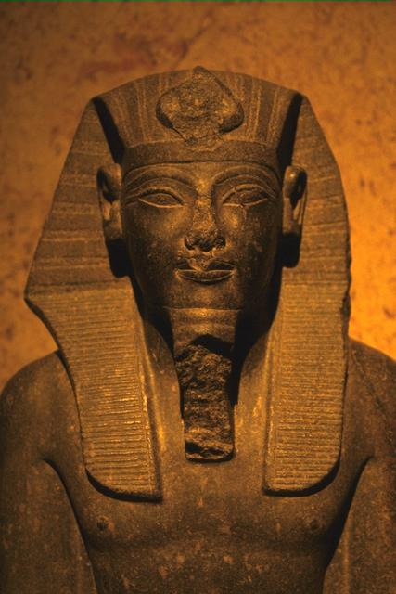

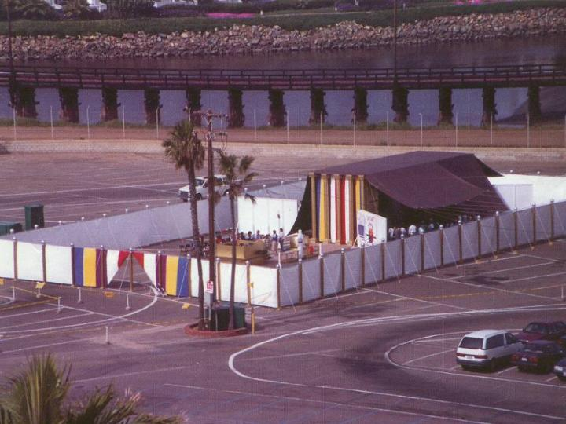
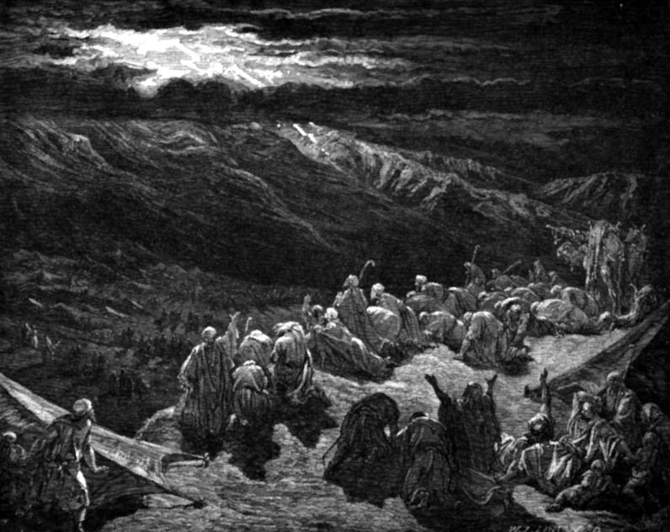
تاريخ مصر التقليدي
خ ع ق 73
3100-2686 سلالة بروتو
2686-2181 المملكة القديمة
2181-1991 المتوسطة الأولى
1991-1786 المملكة الوسطى
1786-1558 المتوسطة الثانية
1558-1085 المملكة الحديثة
1098-332 السلالة المتأخرة
-332 الإسكندر الأكبر
الأهرامات
إبراهيم
يوسف
موسى
Notes:
https://portal.tiu.edu/uportal/teds/otdept/jhoffmeier

Slide 6
نظريتان عن تاريخ الخروج
نظرية التاريخ المتأخر
)القرن الثالث عشر)
نظرية التاريخ المبكر
)القرن الخامس عشر)

Slide 7

ما هو
تاريخ الخروج
إبراهيم (2166-1991)
يوسف (1915-1805)
1446
1290
2000
1900
1800
1700
1600
1500
1400
1300
1200

Slide 8
ما هو
تاريخ الخروج
إبراهيم (2166-1991)
1446
1290
يوسف (1915-1805)
موسى (1525-1405)
2000
1900
1800
1700
1600
1500
1400
1300
1200

Slide 9
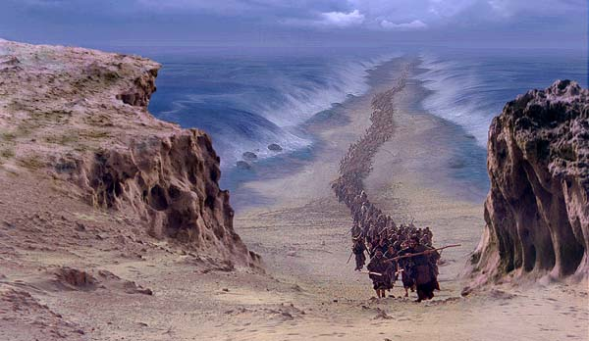
لماذا يجب أن نعرف عن تاريخ الخروج
؟

Slide 10
غموض الخروج
70ج
متى حدث ؟ 1446 أم 1266 ؟
لماذا يعتبر هذا الأمر مهماً ؟
  يعتبر الحدث الأكثر أهمية في ماضي إسرائيل، عندما بدأت تصير أمة .
  يعتبر مركز إيمان إسرائيل
  تواريخ عديدة قبله و بعده تعتمد على هذا التاريخ
  يعكس اختيار التاريخ إيماننا (أو عدم وجوده) في تاريخية ودقة الكتاب المقدس ، وبالتالي يكون له تأثير على إيماننا

Slide 11
حجج التاريخ المتأخر
الحجج التاريخية
الحجج الأثرية
الحجج الكتابية

Slide 12
الحجج التاريخية للتاريخ المتأخر
حضارات أدوم و عمون و مؤاب لم تكن موجودة في القرن الخامس عشر، و لهذا فإن تاريخ الخروج يجب أن يكون في القرن الثالث عشر

Slide 13
الحجج التاريخية للتاريخ المتأخر
مدينة رعمسيس (خروج 1 :11) أسسها سيتي الأول (1318-1304) وأكملها رعمسيس الثاني (1304-1237)

Slide 14
الخروج المتأخر (1266-1299)
70هـ
مع
خروج. 1 :11 بنى الإسرائيليون مدينة رعمسيس. يجب أن يكون تكريما لرعمسيس الثاني (حوالي 1290)
تحتمس الثالث لم يكن معروفًا بكونه بانيًا عظيمًا ، وبالتالي لا يتناسب مع الصورة التاريخية
ضد
اسم رعمسيس استخدم قبل القرن الثالث عشر بكثير. كانت المدينة تُبنى قبل ولادة موسى (قبل رعمسيس الثاني)
عرف أنه كان لديه مشاريع بناء في منطقة الدلتا

Slide 15
الحجج التاريخية للتاريخ المتأخر
لم يكن تحتمس الرابع الوريث الشرعي للعرش المصري لكن هذا لا يثبت بأي حال أن الوريث الشرعي قد مات في الضربة العاشرة

Slide 16
الحجج التاريخية للتاريخ المتأخر
لم يكن والده تحتمس الثالث (1504-1450) ، بانيًا عظيمًا

Slide 17
الحجج التاريخية للتاريخ المتأخر
الرقم 300 عام الذي استشهد به يفتاح هو مجرد تعميم مبالغ فيه لأنه لم يكن لديه إمكانية الوصول إلى السجلات التاريخية

Slide 18
الحجج التاريخية للتاريخ المتأخر
إن 430 سنة من خروج 12:40 من التاريخ المتأخر للخروج تضع دخول يعقوب إلى مصر في فترة الهكسوس (1730-1570). هذه الفترة من الهيمنة الأجنبية في مصر هي الفترة الأكثر احتمالا لدخول إسرائيل إلى مصر

Slide 19
حجج التاريخ المتأخر
الحجج التاريخية
الحجج الأثرية
الحجج الكتابية

Slide 20
الحجج الأثرية للتاريخ المتأخر
لوحة منربتاح (1220 ق.م)
اسم إسرائيل لم يظهر في اي سجل تاريخي أو وثيقة قبل 1220
ألواح العمارنة (1400 ق.م)
لا يمكن ربط اسم هابيرو بالعبرانيين
هابيرو كان شعباً متنوعاً من الكنعانيين الأصليين
الأدلة الأثرية
لخيش، بيت إيل، دبير ... الخ تدعم تاريخ القرن الثالث عشر للخروج

Slide 21
الخروج المتأخر (1266-1299)
70هـ
مع
لا يوجد دليل على دمار واسع النطاق في كنعان في أوائل القرن الرابع عشر. صمدت مدن كنعان
تظهر الأدلة الأثرية أن بيت إيل ولخيش ودبير في فلسطين سقطت نتيجة لهجوم عنيف بين عامي 1250 و 1200. لا بد أنه كان الغزو الإسرائيلي.
ضد
لم يتسبب الإسرائيليون في دمار مادي أثناء الغزو باستثناء أريحا وعاي وحاصور (يش. 24:13)
ربما كان الدمار ناتجاً عن الغزوات المصرية (الفرعون مرنبتاح)

Slide 22
حجج التاريخ المتأخر
الحجج التاريخية
الحجج الأثرية
الحجج الكتابية

Slide 23
الحجج الكتابية للتاريخ المتأخر
العهد القديم
1 ملوك 6: 1
خروج 2: 23

Slide 24
العهد القديم
لا يذكر العهد القديم الغزوات الفلسطينية لستي الأول (1318-1304 قبل الميلاد) أو رعمسيس الثاني (1304-1237 قبل الميلاد) ، على الأرجح لأن إسرائيل لم تكن بعد في أرض فلسطين.

Slide 25
نقاش في مجموعات صغيرة
كيف يساعد 1 مل 6: 1 في تحديد زمن الخروج ؟
كيف يساعد قض 11: 26 في تحديد زمن الخروج ؟
بدأ سليمان حكمه سنة 971 ق.م
عاش يفتاح حوالي سنة 1100 ق.م

Slide 26
1 ملوك 6: 1
و كان في سنة الأربع مئة و الثمانين لخروج بني إسرائيل من أرض مصر في السنة الرابعة لملك سليمان على إسرائيل في شهر زيو و هو الشهر الثاني أنه بنى البيت للرب
480 سنة هي رقم رمزي لـ 12 جيلاً. لأن الجيل ما يقرب من 25 سنة ، يجب أن يكون الرقم الفعلي 300 سنة
966/960/957 ق.م
300/300/300 سنة
1266/1260/1257 ق.م

Slide 27
الخروج المبكر (1446)
70ج
مع
1 ملوك 6: 1
480 سنة من الخروج إلى بناء هيكل سليمان (966)
قضاة 11: 26
تعين يفتاح 300 سنة بين يومه (1100) و بين الغزو
الخروج 1446 ق.م
ــ 480 سنة
الهيكل = 966 ق.م
+ 4 سنوات
بداية الحكم = 970-71

Slide 28

يفتاح
مقابل
العمونيين
70أ، 70ج
منسى
جلعاد
العمونيون
جاد
يفتاح 1100 ق.م
رأوبين
+ 300 سنة
الغزو =
1400 ق.م

Slide 29
الخروج المبكر (1446)
70ج
مع
لا يمكن تقليص طول الفترة الزمنية المخصصة للقضاة في الكتاب المقدس إلى 150 عامًا التي يتطلبها خروج متأخر ، حتى مع وجود تداخلات
لم يكن تحتمس الرابع (فرعون بعد خروج 1446) الإبن الأكبر، لأن البكر ربما قُتل في الضربة العاشرة
ضد
مع التداخلات والفهم الرمزي للفترات الزمنية يمكن ملاءمتها
هناك العديد من التفسيرات المحتملة الأخرى لعدم حكم ابنه الأكبر

Slide 30
خروج 2: 23
خلال تلك الفترة الطويلة مات ملك مصر . أنَّ بنو إسرائيل في عبوديتهم وصرخوا وصعد صراخهم إلى الله طلبًا للمساعدة من عبوديتهم.
ال 40 سنة التي قضاها موسى مع المديانيين ليست عنصراً ذا تسلسل زمني بل رقماً رمزياً يشير لفترة طويلة من الزمن

Slide 31
نظريتان عن تاريخ الخروج
نظرية التاريخ المتأخر
)القرن الثالث عشر)
نظرية التاريخ المبكر
)القرن الخامس عشر)

Slide 32
التسلسل الزمني للتغرب المصري متناقض
التغرب 400 سنة
التغرب 430 سنة
التغرب 215 سنة
الخروج المتأخر
النقد
66
الآباء
2135-1774
التغرب في كنعان
1875-1845
الهجرة إلى مصر
1845
الآباء
2166-1805
التغرب في كنعان
2090-1876
الهجرة إلى مصر
1876
2100
2000
الآباء
1952-1589
التغرب في كنعان
1875-1660
الهجرة إلى مصر
1660
الآباء
1950-1650
التغرب في كنهان
1650-؟
الهجرة إلى مصر
1650
1900
التغرب في مصر
1875-1446
العبودية
1730 أو 1580
التغرب في مصر
1845-1445
العبودية
1730؟
1800
1700
التغرب في مصر
1660-1446
العبودية 1580
التغرب في مصر
1650-1230
العبودية
1580
1600
الخروج
1500
الآباء
1500-1300
الهجرة التدريجية إلى مصر
مقتبس (تمت إضافة العمود 1) من جون والتون ، مخططات تسلسل زمني وخلفيات العهد القديم ، الطبعة الثانية، 99
(مسح عهد قديم، 108أ-ب)
الخروج
الخروج
التيهان
1445-1405
الغزوات و القضاة
1405-1050
التيهان
1446-1405
الغزوات و القضاة
1406-1050
التيهان
1446-1405
الغزوات و القضاة
1406-1050
1400
1300
التغرب في مصر
1350-1230
الخروج
1200
(لا تيهان)
الغزوات و القضاة
1230-1025
(لا خروج و لا تيهان 40 سنة)
الهجرة، الغزوات و القضاة
1230-1025
1100
المملكة المتحدة
1050-931
المملكة المتحدة
1050-931
المملكة المتحدة
1050-931
المملكة المتحدة
1025-931
المملكة المتحدة
1025-931
1000
900

Slide 33
حجج التاريخ المبكر
الحجج الكتابية
الحجج الأثرية
الحجج التاريخية

Slide 34
الحجج الكتابية للتاريخ المبكر
1 ملوك 6: 1
قضاة 11: 26
خروج 2: 23

Slide 35
1 ملوك 6: 1
و كان في سنة الأربع مئة و الثمانين لخروج بني إسرائيل من أرض مصر في السنة الرابعة لملك سليمان على إسرائيل في شهر زيو و هو الشهر الثاني أنه بنى البيت للرب

Slide 36
1 ملوك 6: 1
حدث الخروج قبل 480 سنة
من السنة الرابعة لحكم سليمان
966/960/957 ق.م
480/480/480 سنة
1446/1440/1437 ق.م

Slide 37
الخروج المبكر (1446)
70ج
مع
1 ملوك 6: 1
480 سنة من الخروج إلى بناء هيكل سليمان (966)
قضاة 11: 26
تعين يفتاح 300 سنة بين يومه (1100) و بين الغزو
ضد
أ) 480 تعني 12 جيل . رقم السنوات الفعلي هو 12×25=300
ب) النص فاسد
ت) لدى المؤرخون حقائق غير دقيقة
كان هذا تعميمًا أو تخمينًا غير دقيق لأنه لم يكن لديه إمكانية الوصول إلى السجلات التاريخية

Slide 38
قضاة 11: 26
حين أقام إسرائيل في حشبون و قراها و عروعير و قراها و كل المدن التي على جانب أرنون ثلاث مئة سنة فلماذا لم تستردها في تلك المدة ؟

Slide 39
قضاة 11: 26
إسرائيل في كنعان 300 سنة قبل يفتاح
تاريخ يفتاح 1100 و 1050 ق.م
300 300
احتلال يشوع 1400 و 1350 ق.م
بإضافة 40 سنة في البرية 40 و 40
تاريخ الخروج 1440 و 1390 ق.م

Slide 40
خروج 2: 23
و حدث في تلك الأيام الكثيرة أن ملك مصر مات و تنهد بنو إسرائيل من العبودية و صرخوا فصعد صراخهم إلى الله من أجل العبودية

Slide 41
خروج 2: 23
عاش موسى منفياً في أرض مديان 40 سنة، و كان الفراعنة الوحيدون الذين حكموا 40 سنة أو أكثر هم :
1. تحتمس الثالث (1504-1450)
2. رعمسيس الثاني (1290-1224)

Slide 42
حجج التاريخ المبكر
الحجج الكتابية
الحجج الأثرية
الحجج التاريخية

Slide 43
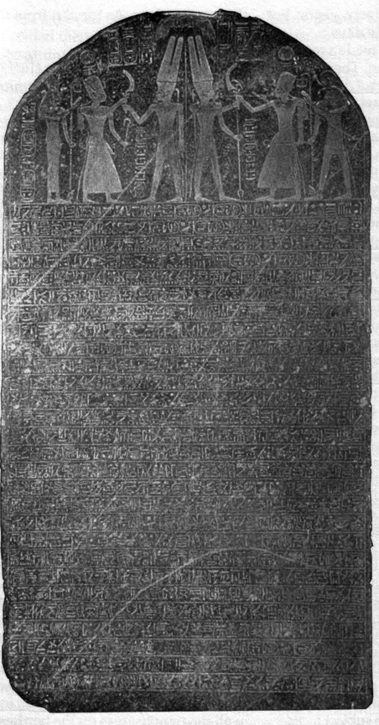
لوحة مرنبتاح
70ج
تضع إسرائيل في كنعان كمجموعة من الناس في القرن الثالث عشر
هذه أول إشارة لإسم إسرائيل خارج الكتاب المقدس
مصر القديمة، 1208 ق.م
أرنولد، باير/160

Slide 44

الخروج المبكر (1446)
70ج
مع
تُعرِّف لوحة مرنبتاح إسرائيل على أنها مجموعة أشخاص (وليس دولة مدينة أو أمة أجنبية) حوالي عام 1231. لو غادر إسرائيل عام 1266 ، لكانوا لا يزالون يتجولون في البرية في ذلك الوقت
ضد
هذه ليست نفس إسرائيل الخروج
ربما تكون إسرائيل قد غادرت عام 1300 وستكون دولة مستقرة لمدة 20 عامًا
كنعان أسير بكل الويلات. . . إسرائيل ضائعة خالية من البذور ”
لوحة مرنبتاح، قراءة من الشرق الأدنى القديم، 160

Slide 45
الحجج الأثرية للتاريخ المبكر
لوح منربتاح (1220 ق.م)
كانت إسرائيل أمة في لك الوقت
ألواح العمارنة (1440 ق.م)
الهابيرو الذين سببوا فوضى كبيرة كانوا غالباً هم العبرانيون
لوحة حلم تحتمس الرابع
تظهر أن تحتمس الرابع لم يكن الوريث الشرعي لفرعون
لماذا لا ؟ الوريث الشرعي مات في الضربة العاشرة
أدلة حاصور و اريحا

Slide 46
حجج التاريخ المبكر
الحجج الكتابية
الحجج الأثرية
الحجج التاريخية

Slide 47
الحجج التاريخية للتاريخ المبكر
طول فترة القضاة
التاريخ المبكر – 250 سنة
التاريخ المتأخر – 180 سنة ( غير مستحب )
عهد الفرعون أثناء دخول يعقوب كان سيسوستريس / سنوسرت الثالث (1878-43 قبل الميلاد) ، وليس سلالة الهكسوس (1674-1567 قبل الميلاد)

Slide 48
التسلسل الزمني للتغرب المصري متناقض
التغرب 400 سنة
التغرب 430 سنة
التغرب 215 سنة
الخروج المتأخر
النقد
66
الآباء
2135-1774
التغرب في كنعان
1875-1845
الهجرة إلى مصر
1845
الآباء
2166-1805
التغرب في كنعان
2090-1876
الهجرة إلى مصر
1876
2100
2000
الآباء
1952-1589
التغرب في كنعان
1875-1660
الهجرة إلى مصر
1660
الآباء
1950-1650
التغرب في كنهان
1650-؟
الهجرة إلى مصر
1650
1900
التغرب في مصر
1875-1446
العبودية
1730 أو 1580
التغرب في مصر
1845-1445
العبودية
1730؟
1800
1700
التغرب في مصر
1660-1446
العبودية 1580
التغرب في مصر
1650-1230
العبودية
1580
1600
الخروج
1500
الآباء
1500-1300
الهجرة التدريجية إلى مصر
مقتبس (تمت إضافة العمود 1) من جون والتون ، مخططات تسلسل زمني وخلفيات العهد القديم ، الطبعة الثانية، 99
(مسح عهد قديم، 108أ-ب)
الخروج
الخروج
التيهان
1445-1405
الغزوات و القضاة
1405-1050
التيهان
1446-1405
الغزوات و القضاة
1406-1050
التيهان
1446-1405
الغزوات و القضاة
1406-1050
1400
1300
التغرب في مصر
1350-1230
الخروج
1200
(لا تيهان)
الغزوات و القضاة
1230-1025
(لا خروج و لا تيهان 40 سنة)
الهجرة، الغزوات و القضاة
1230-1025
1100
المملكة المتحدة
1050-931
المملكة المتحدة
1050-931
المملكة المتحدة
1050-931
المملكة المتحدة
1025-931
المملكة المتحدة
1025-931
1000
900

Slide 49
التسلسل الزمني للتغرب المصري متناقض
النظرة
التغرب 400 سنة
التغرب
430 سنة
215
YEAR SOJOURN
التغرب
215 سنة
الخروج
المتأخر
LATE
EXODUS
النقد
CRITICAL
The following views are listed in order from the best to the worst perspective, in my opinion.
67
الخروج
مبكر
مبكر
مبكر
متأخر
هجرة متدرجة
التغرب في مصر
400
430
215
420
120
سنوات الحرية
غير محدد
295 أو 145
80
70
120
سنوات العبودية
<400
135 أو 285
135
350
لا يوجد (أسطورة)
خروج
نص خر12: 40
السبعينية و التوراة السامرية
النص المازوري
السبعينية و التوراة السامرية
النص المازوري
غير مهم
مقتبس (تمت إضافة العمود 1) من جون والتون ، مخططات تسلسل زمني وخلفيات العهد القديم ، الطبعة الثانية، 99
(مسح عهد قديم، 108أ-ب)
الشعبية
قليل
الأكثر انتشاراً
منتشر
قلة من الإنجيليين و كثرة من المتحررين
كثرة من المتحررين
الدعم
تك 15: 13
(التغرب 400 سنة)
أع 13: 19-20
”حوالي 450 سنة”
400+40+7
= 447 سنة
خر 12: 40
”أبناء إسرائيل
"يشير إلى تكوين 35:10 (1875 ق.م) ليبدأ 430 عامًا كما حدث عندما كانت الأمة تسمى" إسرائيل "
يتبع النص المازوري عن خر 12: 40
يستخدم الكتاب المقدس أحيانًا الأرقام المستديرة
(انظر الصفحات القليلة التالية لمزيد من حجج التاريخ المبكر)
يتبع النص المازوري عن خر 12: 40
الملك الجديد في خر 1كان مواطنًا مصريًا يتبع الهكسوس
تاريخهم المتأخر للعهد الإبراهيمي (1875 ق.م) حتى دخول يعقوب إلى مصر (1660 ق.م) هو 215 سنة
يدعم علم الآثار تدمير بعض المدن الكنعانية في القرن الثالث عشر
(انظر الصفحات القليلة التالية لمزيد من حجج التاريخ المتأخر)
مدينة رعمسيس (خر 1: 11) يجب أن تكون قد بنيت بعد رمسيس 2 (1300 ق.م) و سميت باسمه

Slide 50
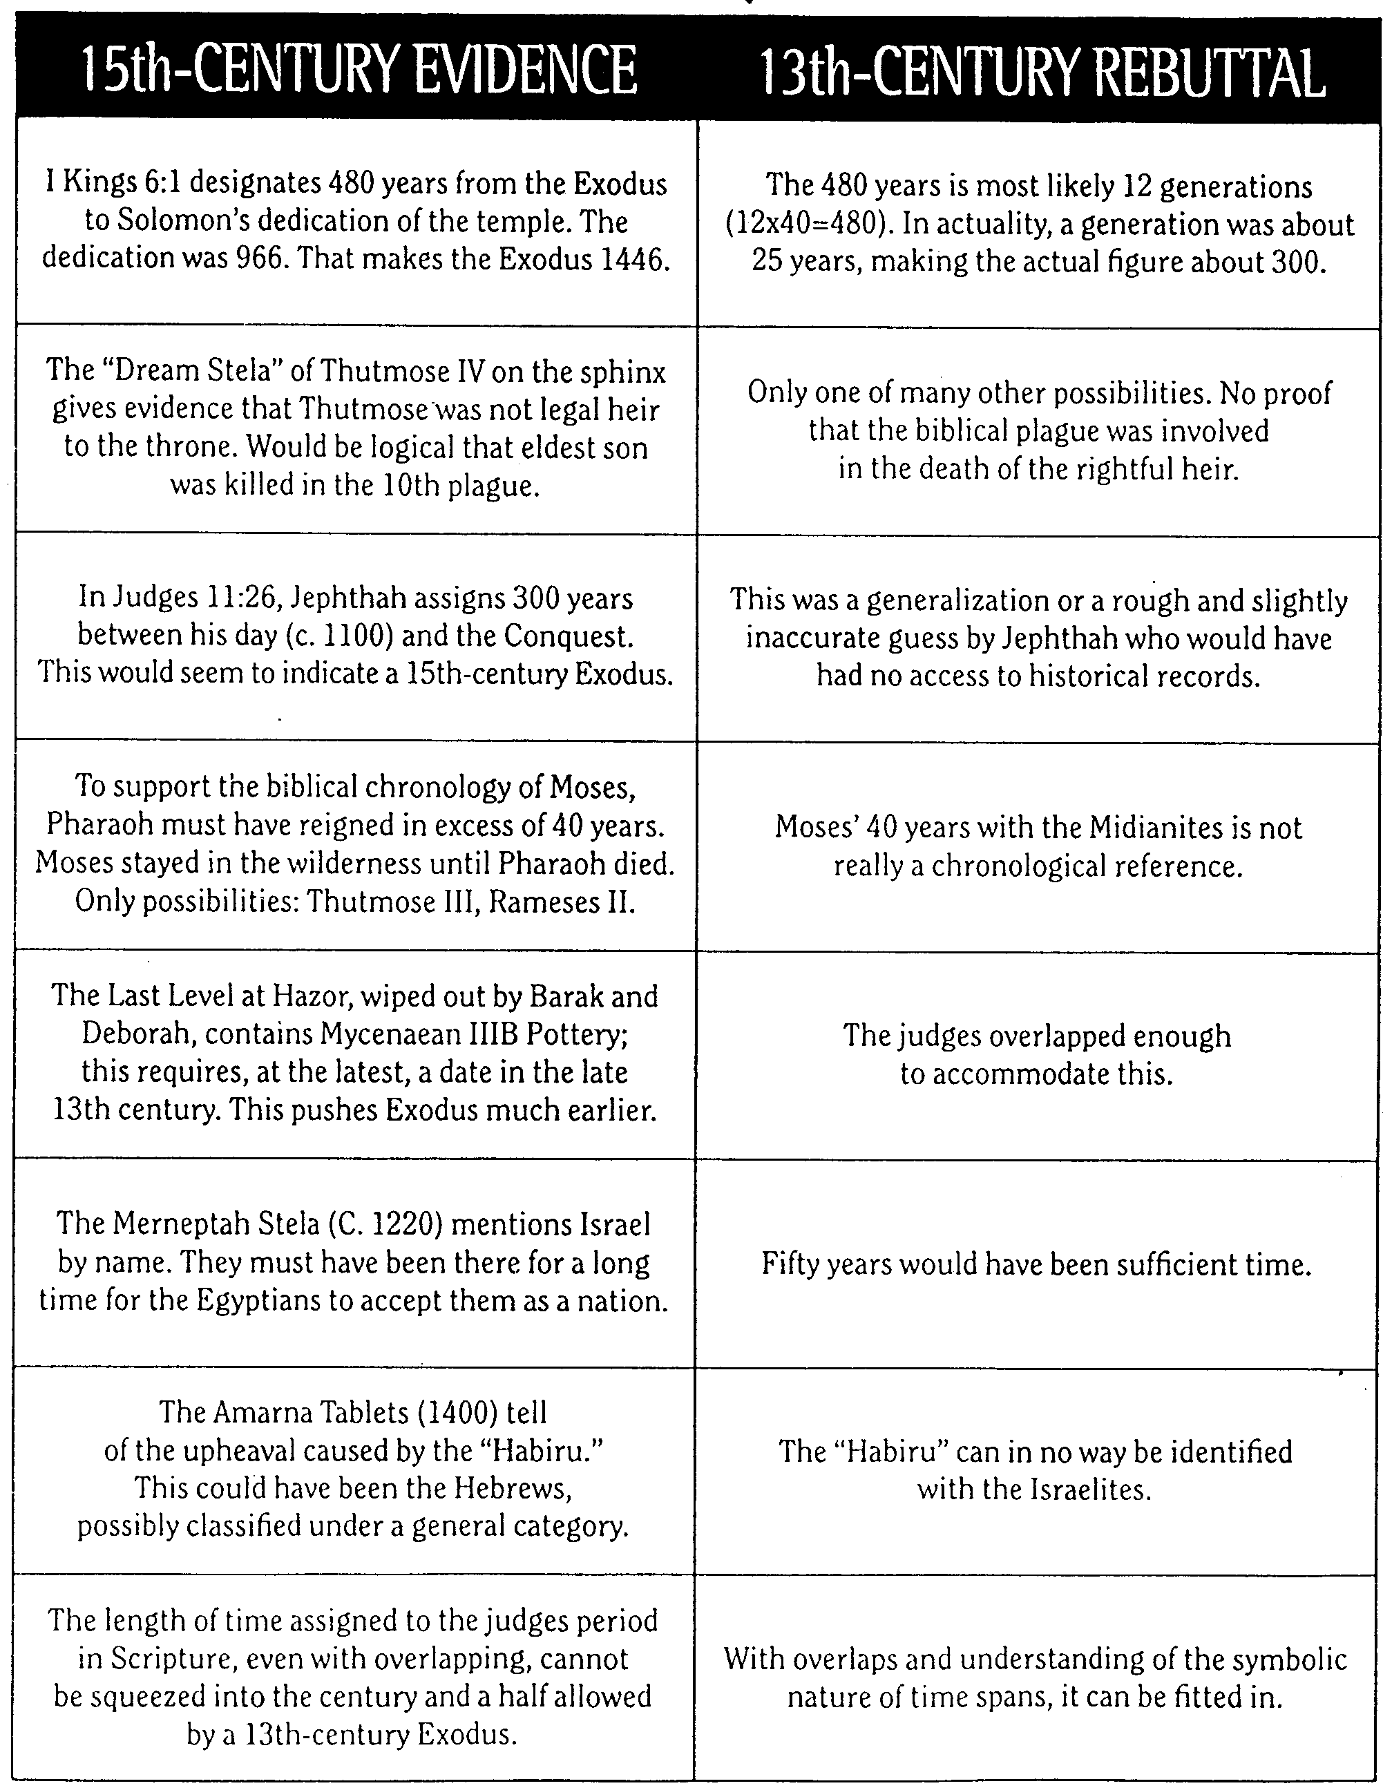
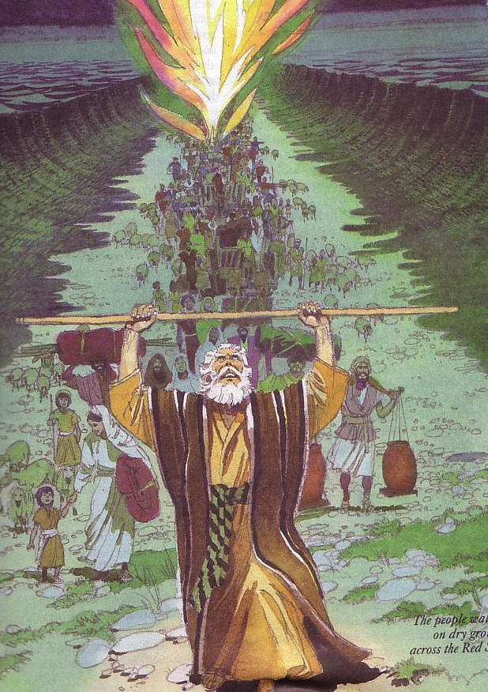
دليل الخروج المبكر
15th-Century Evidence | 13th-Century Rebuttal
1 Kings 6:1 designates 480 years from the Exodus to Solomon’s temple dedication in 966. That makes the Exodus 1446.
Thutmose IV’s “Dream Stela” shows that Thutmose was not legal heir to the throne. Would be logical that eldest son died in the 10th plague.
70أ
جون هـ والتون/ قوائم الخلفيات و التسلسل الزمني للعهد القديم، الطبعة الثانية، 102-3

Slide 51
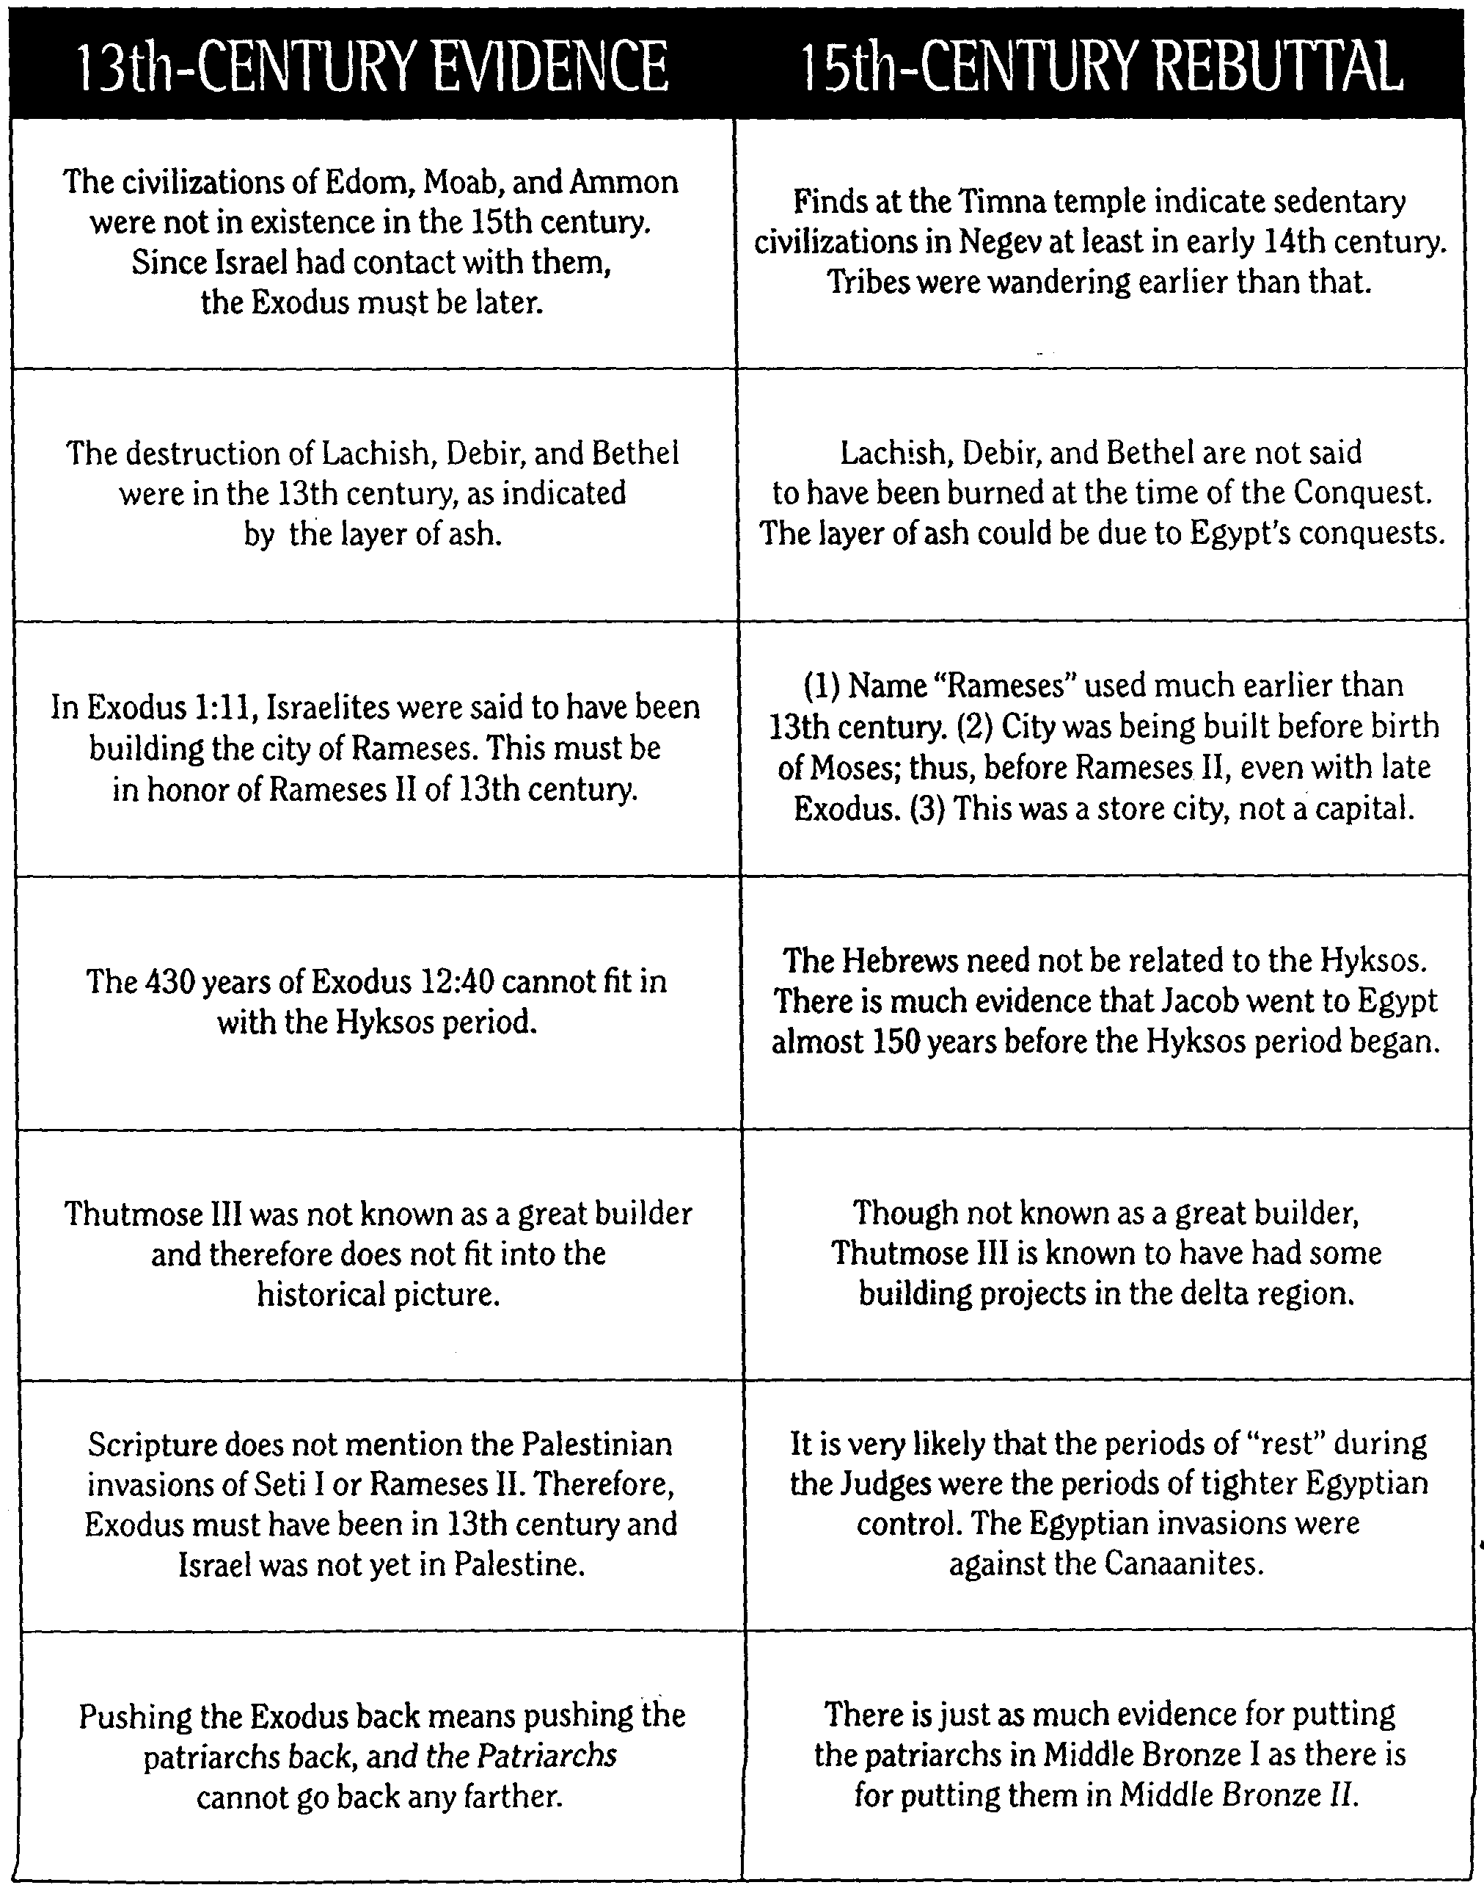
ردود التاريخ المبكر
70ب
十三世纪的证据 | 十五世纪证据
以东，莫阿布，和阿蒙的文明是在15世纪后。以色列与他们接触，所以外流必须在后。 | 以东，莫阿布，和阿蒙的文明是在15世纪后。以色列与他们接触，所以外流必须在后。
。销毁Lachish ， Debir和贝瑟尔是在13世纪，如一层灰。 | Lachish ， Debir和贝瑟尔不说，被烧毁的时候，征服。层灰的原因可能是埃及的征服。
在Exod.埃及记 1：11，犹太人被说已经建立了城市拉美西斯。这必须是13世纪为纪念拉美西斯二世建立的。 | 1 。名称“拉美西斯”使用更早超过13世纪。 2 。市正在建立Exod.生前摩西;从而在拉美西斯二世，即使后期外流。 3 。 这是一储蒇城市，而不是首都。
430多年的Exod.埃及记12:40不能配合Hyksos期 | 希伯来人不必与hyksos有关。有大量证据雅各前往埃及将近150年前开始的Hyksos时期。
图特摩斯三世不是一个伟大的建设者，因此不适合的历史图片。 | 虽然不知道是一个伟大的建设者，图特摩斯三世是众所周知的已经取得了一些建设项目中的三角洲地区。
圣经没有提到巴勒斯坦入侵塞蒂本人或拉美西斯二世。因此，Exod.埃及记必须是在13世纪和以色列还没有在巴勒斯坦。 | 士师时期“休息”期间同于埃及时期的严格控制。埃及入侵反对迦南人。
推进Exod.走回到手段推动始祖回来，始祖不能回去任何更远。 | 有一样的证据，把始祖青铜我中有把他们在中东铜牌二。
جون هـ والتون/ قوائم الخلفيات و التسلسل الزمني للعهد القديم، الطبعة الثانية، 102-3

Slide 52
الخلاصة
بعد فحص الأدلة الكتابية والتاريخية والأثرية يمكننا أن نرى أن كلاً من تاريخ 1446 [المبكر] وتاريخ 1290 [المتأخر] يمكن دعمهما بحجج مثيرة للإعجاب ولكن في هذه المرحلة من النقاش قضية الخروج في 1446 ق.م تبدو هي الأقوى
هربرت وولف، مقدمة إلى توراة العهد القديم، 148

Slide 53
التطبيق
العصمة
- تاريخية الكتاب المقدس
- التقليد و الإحتفالات اليهودية
أمانة الله
التوازي مع اختبار العهد الجديد في المسيح

Slide 54
معلومات إضافية
المصدر : جون د. كوريد، دراسة تفسيرية في سفر الخروج (دارلنغتون: المطبعة الإنجيلية، 2000)
المؤلف مشترك في نظرية القرن الثالث عشر ق.م
نظرية الهجرة السلمية
الكنعانيون القرويون

Slide 55
المؤلف مشترك في نظرية القرن الثالث عشر ق.م
جون د. كوريد، دراسة تفسيرية في سفر الخروج (دارلنغتون: المطبعة الإنجيلية، 2000) ، 27
أول نصب تذكاري مصري ذكر إسرائيل هو شاهدة للفرعون مرنبتاح (1224-1214 ق.م)
الوضع التاريخي - كان القرن الثالث عشر فترة اضطرابات أدت إلى هروب إسرائيل من مصر وغزو كنعان
الله ليس في الصورة

Slide 56
نظرية الهجرة السلمية 1
صممت من قبل م. نوث و أ. ىلت
جون د. كوريد، دراسة تفسيرية في سفر الخروج (دارلنغتون: المطبعة الإنجيلية، 2000) ، 29
ترجع زيادة الاستيطان في فلسطين إلى التسلل التدريجي للعبرانيين إلى فلسطين وتحول الكفاف التدريجي من شبه الرحل إلى الزراعة ... لا غزو ، فقط اختراق سلمي من الخارج إلى داخل فلسطين
يتعارض هذا مع تكوين 46: 31-34 ، حيث استقر الإسرائيليون كرعاة محتقرين في مصر

Slide 57
نظرية الهجرة السلمية 2
صممها ج. مندنهول في 1962
جون د. كوريد، دراسة تفسيرية في سفر الخروج (دارلنغتون: المطبعة الإنجيلية، 2000) ، 29
حدث انسحاب لفصيل من المجتمع الفلسطيني هم الفلاحون جاء هؤلاء الفلاحون فيما بعد ليتطوروا إلى العبرانيين . كان الدافع وراء خروجهم من المدن الكنعانية هو الثورة أو على الأقل عدم الرضا عن الشعب الحاكم
لم يكن العبرانيون تطورًا من مثل هؤلاء الفلاحين. يقول تكوين 45: 17-20 أن فرعون دعا عائلة يوسف إلى مصر

Slide 58
الكنعانيون القرويون
من قبل فنكلستين
جون د. كوريد، دراسة تفسيرية في سفر الخروج (دارلنغتون: المطبعة الإنجيلية، 2000) ، 30
يعتقد أن التغيير قد يكون ببساطة تحولًا في أنماط معيشة الكنعانيين . فقد تخلى هؤلاء الكنعانيون عن بيئتهم الحضرية وانتقلوا إلى القرى الرعوية و بعد ذلك بكثير أصبح هؤلاء الكنعانيون إسرائيليين
الإسرائيليون لم يكونوا تطوراً من الكنعانيين

Slide 59
أسئلة و أجوبة

Slide 60
Black

Slide 61


نقدية في العهد القديم وصف المساق • BibleStudyDownloads.org
أحصل على العرض التقديمي مجاناً
Notes:
OC Critical Studies in the OT Arabic

